Slide 1





CHƯƠNG 5. ĐỒNG BỘ TIẾN TRÌNH – BUSY WAITING
MÔN HỌC: HỆ ĐIỀU HÀNH
Mail: nhutnm.uit@gmail.com

Slide 2



CHƯƠNG 5. ĐỒNG BỘ TIẾN TRÌNH
6. Một số nhóm giải thuật đồng bộ tiến trình
Nhóm giải thuật Busy Waiting
Nhóm giải thuật Sleep & Wake up
Semaphore
Cờ hiệu
Luân phiên
Peterson
Monitor
Message
Cấm ngắt
TSL

Slide 3
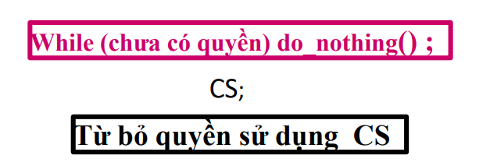
CHƯƠNG 5. ĐỒNG BỘ TIẾN TRÌNH
6. Một số nhóm giải thuật đồng bộ tiến trình
Tiêu thụ CPU khi đang chờ ngoài miền gang.
Không đòi hỏi sự trợ giúp của hệ điều hành.
Nhóm giải thuật Busy Waiting
Cờ hiệu
Luân phiên
Peterson
Cấm ngắt
TSL

Slide 4
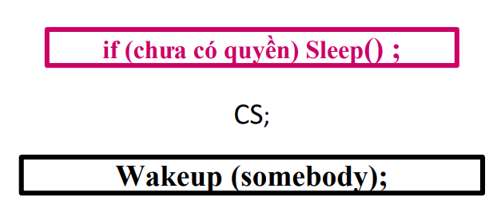
CHƯƠNG 5. ĐỒNG BỘ TIẾN TRÌNH
6. Một số nhóm giải thuật đồng bộ tiến trình
Từ bỏ CPU khi chưa được vào miền găng.
Cần sự hỗ trợ của hệ điều hành.
Nhóm giải thuật Sleep & Wake up
Semaphore
Monitor
Message
Notes:
Chúng ta còi ……..

Slide 5

CHƯƠNG 5. ĐỒNG BỘ TIẾN TRÌNH
7. Giải thuật định thời nhóm Busy Waiting
Nhóm giải thuật Busy Waiting
Cờ hiệu
P1
Turn
P2

Slide 6
CHƯƠNG 5. ĐỒNG BỘ TIẾN TRÌNH
7. Giải thuật định thời nhóm Busy Waiting
Nhóm giải thuật Busy Waiting
Cờ hiệu
Tính chất (1) thỏa
Tính chất (2) không thỏa
Tính chất (3) không thỏa
P1
Turn =1
CS
Turn =0
P2

Slide 7
CHƯƠNG 5. ĐỒNG BỘ TIẾN TRÌNH
7. Giải thuật định thời nhóm Busy Waiting
Nhóm giải thuật Busy Waiting
Luân phiên
Chỉ áp dụng cho 2 tiến trình
Qui định turn = 0 tiến trình P1 vào miền găng, turn = 1 tiến trình P2 vào miền gang
Khi tiến trình P1 rời CS thì turn = 1 và P2 ngược lại.
P1
Turn
P2

Slide 8
CHƯƠNG 5. ĐỒNG BỘ TIẾN TRÌNH
7. Giải thuật định thời nhóm Busy Waiting
Nhóm giải thuật Busy Waiting
Luân phiên
Tính chất (1) thỏa
Tính chất (2) không thỏa
Tính chất (3) không thỏa
P1
Turn
P2

Slide 9
CHƯƠNG 5. ĐỒNG BỘ TIẾN TRÌNH
7. Giải thuật định thời nhóm Busy Waiting
Nhóm giải thuật Busy Waiting
Peterson
Là sự kết hợp của hai giải thuật 1 và 2
P1
flag =0
turn =0
flag =1
turn =1
Tính chất (1) thỏa
Tính chất (2) thỏa
Tính chất (3) thỏa
P2

Slide 10
CHƯƠNG 5. ĐỒNG BỘ TIẾN TRÌNH
7. Một số giải thuật Busy Waiting
Giải thuật Busy Waiting chiếm CPU quá nhiều
Nếu đoạn lệnh trong CS quá lớn cần có giải pháp block process
Khi một tiến trình vào miền găng nó sẽ cấm hết các ngắt
Giải pháp đơn giản → Không khả thi trong hệ thống đa chương.
Cấm ngắt
TSL

